Slide 1
Afrique du Sud : Réalités d'une nouvelle démocratie
Sally Hooper ©Copyright (2013) tous droits réservés.

Slide 2
Question de recherche
Du point de vue de la communauté, ce petit espace – un centre d'éducation et d'accueil de la petite enfance dans une démocratie émergente – offre-t-il des possibilités de participation et d'amélioration de la vie démocratique?

Slide 3
Objectifs de la recherche
Par le biais d'une approche de recherche qualitative, les objectifs de cette étude étaient
de découvrir les interprétations que les autres ont de leur monde (Creswell, 2007)
de découvrir « leur version de l'histoire dans leurs propres mots » (Dei, 2008)
de répondre à « la nécessité . de prendre en compte les voix émergeantes du Sud (Crossley & Wason, 2003)

Slide 4
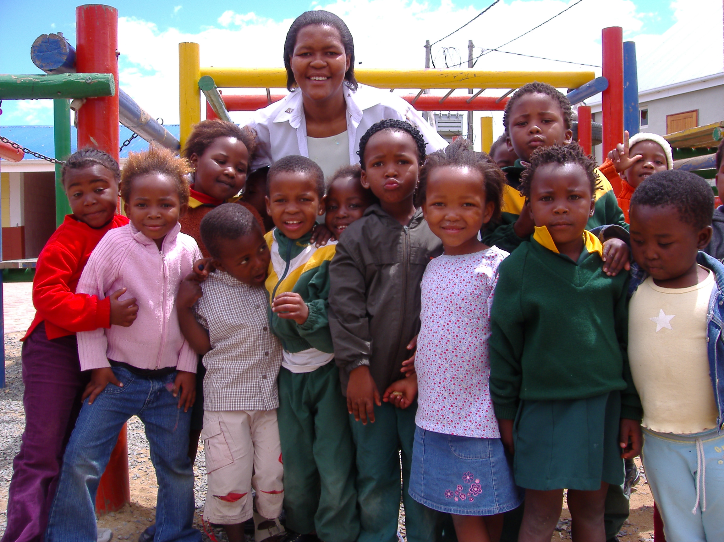
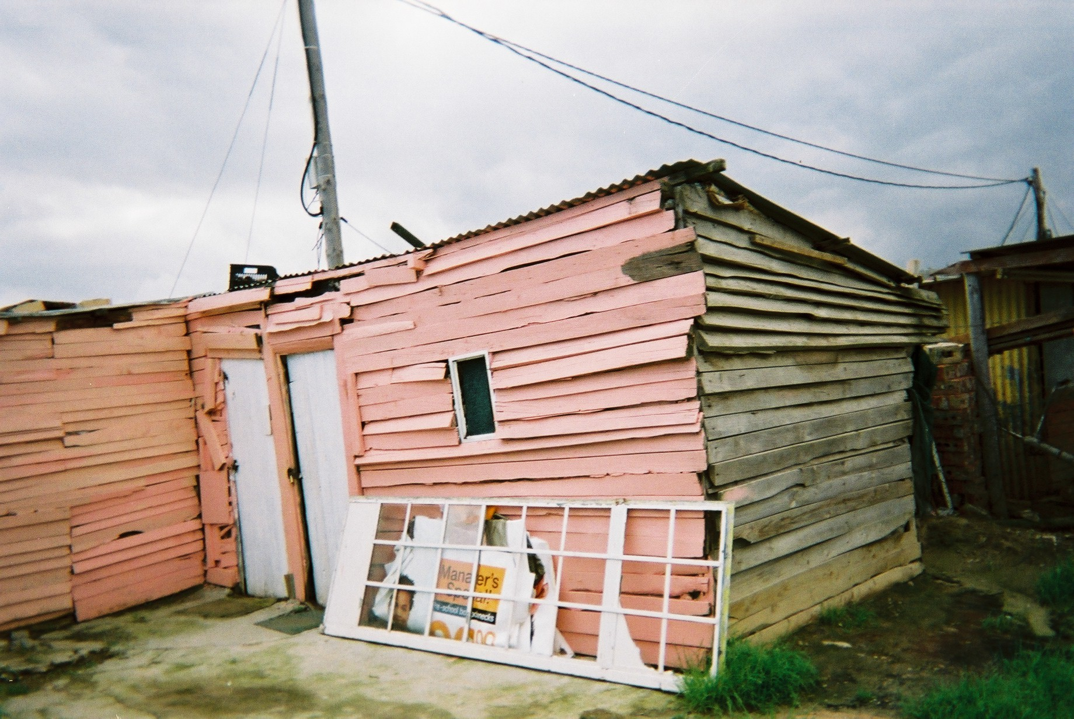
Site de recherche :
Une école maternelle dans une municipalité
de Cape Flats
Maisons « formelles » construites dans les municipalités après 1994
Pour remédier à la pénurie de logements, des cabanes existent encore dans les municipalités
Un enseignant et des enfants d'âge préscolaire

Slide 5
Afrique du Sud : L'héritage de l'apartheid
L'Afrique du Sud, pays à moyen revenu, dispose d'infrastructures sophistiquées, d'un secteur privé bien développé et d'une macroéconomie stable, mais la majorité de la population souffre d'inégalités persistantes :
revenu
accès à une éducation de qualité
opportunités d'emploi
accès à des soins de santé de qualité
Notes:
Post colonial lens: The experience of colonization needs to be re-narrated from the viewpoint of the colonized, recognizing the impact of colonization on people’s identities, cultures, claims to indigenous knowledge, their experiences of racism, and the ongoing effects of a relationship built on oppression and violation of basic human dignity,
While the pre-colonial past cannot be recreated, the inequities of the past need to be identified in order for peoples to discover how they may potentially be change agents in their own future destinies (Odora Hoppers, 2004; Preece, 2009).
POPULATION: over 50 million
Children aged 0 to 13 years constitute almost 30% of the population; 3.5 million orphans
INCOME: 35% of the population lives on less than $2.50 a day
SA has experienced a decline in poverty largely as a result of a significant income transfer program – 14 million recipients of income support
EMPLOYMENT: Unemployment hovers around 25%. An exceptionally large number of non-working people depend on each employed person.
EDUCATION - Adult literacy 89%
Life expectance 1990 61 years
Life expectancy 2009 52 years

Slide 6
Cadre pour la cartographie des résultats de l'engagement communautaire
Dans une méta-analyse de 100 études d'un programme de recherche de dix ans, Gaventa et Barrett (2010) recensent les effets observables de la participation des citoyens.
Quels signes indiques les changements?
Comment pouvons-nous mesurer le succès des changements dans des contextes différents?
Quelle est la réalité qui importe lorsqu'il s'agit de déterminer quel changement est le plus significatif?
Notes:
DATA ANALYSIS; BARRETT & GAVENTA’S TYPOLOGY
The first outcome identified by Gaventa and Barrett (2010) is the construction of citizenship where positive outcomes include increasing knowledge, awareness of and capacity for participation, as well as a greater sense of efficacy-- a belief and confidence in one’s ability.
On the other hand, knowledge or awareness may be disempowering, exclusive, tokenistic, coerced, or rely heavily on intermediaries (e.g., professionals, local elites).
Gaventa and Barrett (2010) contend that in communities with embedded inequalities and strained social relations, citizen engagement may lead to enhanced forms of social cohesion.
A second outcome of citizenship engagement is the development cohesive communities where a sense of inclusion, dignity, and respect exist.
At the same time, networks and alliances deepen at both the personal and institutional level.
Where social dynamics are not taken into account and particular groups are excluded, participation may have little effect on genuine community cohesion.

Slide 7
Questions et collecte de données
Apprentissage /
Citoyenneté
La participation des parents et de la communauté à cet espace a-t-elle favorisé l'amélioration des connaissances, la prise de conscience et la capacité de participation, ainsi que le développement d'un sentiment d'autonomie?
Prise de décision
La prise de décision des parents et de la communauté dans cet espace a-t-elle contribué au développement d'une communauté cohésive où existe un sentiment d'inclusion, de dignité et de respect?
Sources de données
Entretiens
- parents
- membres de l'école
Organe directeur
- membres d'une communauté
locale
- membres d'une
communauté
élargie
- responsables gouvernementaux
Observations
- Réunions des parents et de la direction
de l'école
Planifier et
évaluer la réunion
Examen des documents
-ordres du jour, procès-verbaux,
notes de réunion
- bulletins d'information et
journaux
Sources de données
Entretiens
- parents
- directeur et personnel
de l'école
- bénévoles
Observations
- réunions
parents / enseignants
- salles de classe
Examen des documents
-ordres du jour, procès-verbaux,
notes de réunion

Slide 8
Outcomes of Community Engagement in This Preschool (adapté de Gaventa & Barrett, 2010)
Des connaissances accrues : L'éducation des adultes au sein de l'école maternelle
Parent : Désormais, je peux aider mon enfant à apprendre.
Conscience et capacité à participer et agir
Parent : Nous avons une voix. Nous avons ce droit!
Un plus grand sentiment d'autonomie et d'efficacité
Enseignante junior : Avant de découvrir cette école, j'ignorais ce que je pouvais accomplir. À présent, je considère avoir une vision de mes capacités. J'ai réussi mon niveau 5 et je suis maintenant enseignante. Je suis forte et je peux aider mes enfants et ma communauté.

Slide 9
Citoyenneté et l'éducation des adultes
« un lieu sûr »
« un lieu de guérison »
« avant cet endroit, il n'y avait pas de lumière »

Slide 10
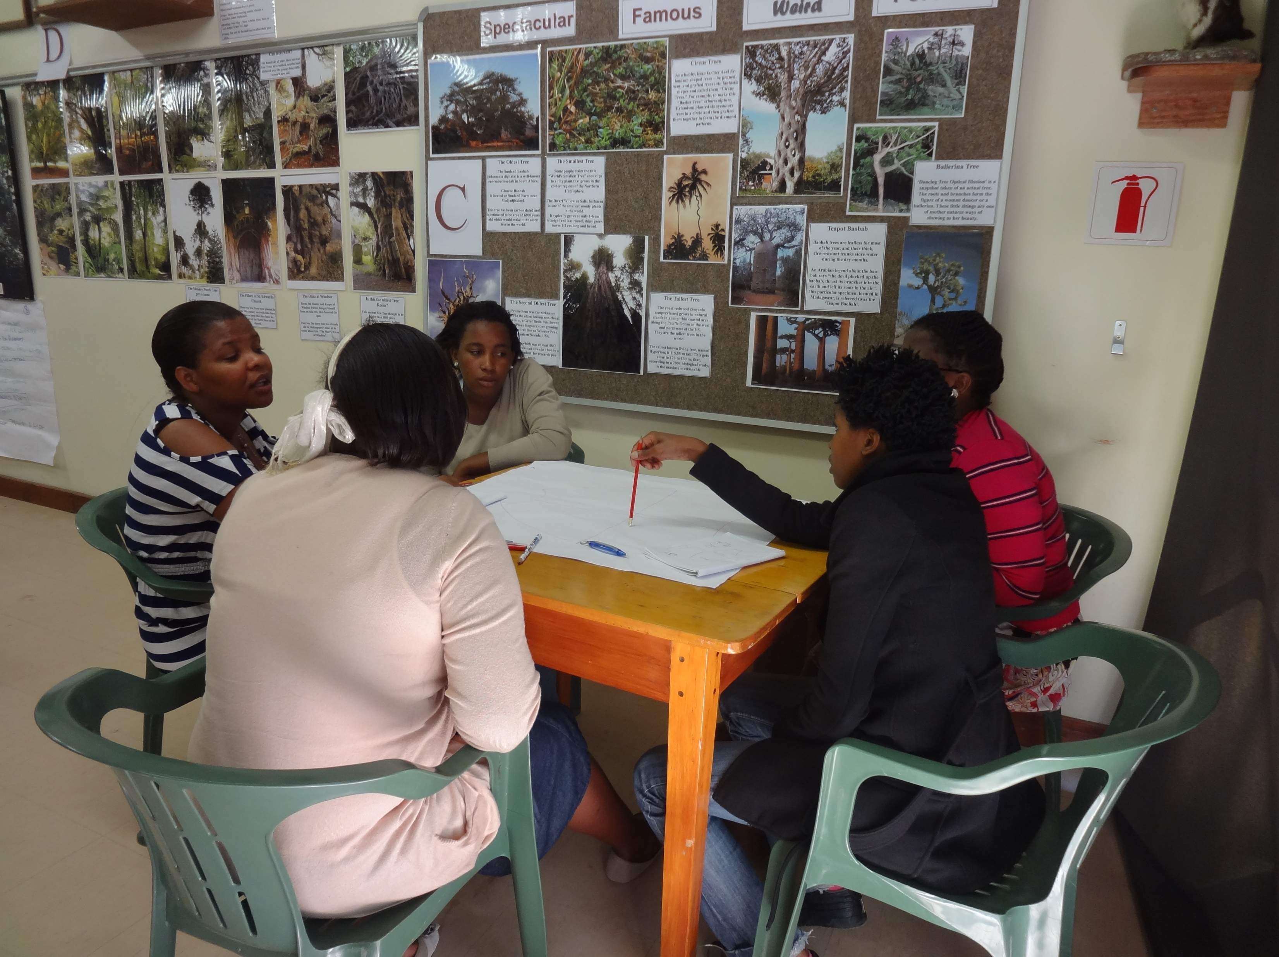
Prise de décision - Sentiment d'autonomie et de dignité
Le personnel de l'école maternelle planifie les programmes et les budgets pour l'année scolaire suivante

Slide 11
Conclusion
De manière générale, les membres de la communauté estiment que leur engagement auprès de cette école maternelle se traduit par des changements et un apprentissage qui répondent à leurs propres besoins et aspirations.
Cependant, bien que cet espace offre des opportunités de participation à la communauté locale et plus large, les participants ont exprimé
que les améliorations de leurs conditions économiques et sociales étaient minimes et
que leur capacité à influencer les décisions au niveau régional et national restait limitée
Notes:
Differences exist between the more individualistic young people and their traditional parents. Is this a result of the attainment of freedom in 1994
My initial findings show differences between younger people and their traditional parents.
Although retaining many of the old Xhosa beliefs, the younger people understand and are attracted to western principles of material ambition and individualism that seem to make them a more confident.
How are these people adapting to the new realities of a democratic SA?
Gaventa and Barrett (2010) contend that participation in associations and social movements together is more important for positive development and democratic outcomes than had been previously understood and make a case for examining the potential role of local associations in building citizenship and gaining government responsiveness in poorer, less democratic countries of the South. GAP

Slide 12
Réalisation du rêve d'une communauté
https://www.youtube.com/watch?v=f8NQTlGy8_8
https://www.youtube.com/watch?v=hIFZESzc2kc

Slide 13
Références
Dei, G. J. S. (2008). Rethinking African education and the African indigenous system of thought. Dans S. N. Dlamini (éd.) New directions in African education: Challenges and possibilities (pp. 229-249). Calgary, Alberta : Université de Calgary.
Creswell, J.W. (2007). Qualitative inquiry and research design: Choosing among five approaches (2e éd.). Thousand Oaks, Californie : Sage.
Crossley & Watson. (2003). Comparative and international research in education: Globalisation, context and difference. Londres et New York : Routledge Falmer.
Gaventa, J. & Barrett, G.(2010). So what difference does it make? Mapping the outcomes of citizen engagement. Résumé du document de travail 347 de IDS Research.

